Slide 1

AHOLINING YOSH TARKIBI
PIRAMIDASINI ISHLASH.

Slide 2

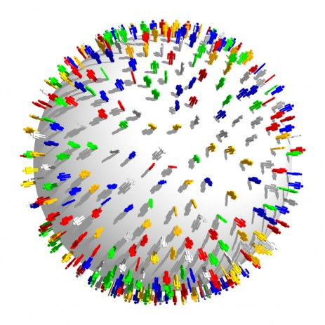
REJA: 1. Aholining yosh tarkibi 2. Aholining yosh –jins piramidasini tuzish. 3. O’zbekiston aholisi yosh tarkibi bo’yicha guruhlanishi

Slide 3
AHOLINING YOSH TARKIBI.
Aholining yosh tarkibi-bu aholining yosh guruhlari va yosh kontingentlari bo’yicha taqsimotidir. Yosh –bu insonning tug’ilishidan to uning hayotidagi u yoki bu daqiqasigacha oqib o’tgan vaqtidir. Yosh ikkinchi eng muhim demografik tavsiflardan biri bo’lib, u yillarda , oylarda, haftalarda, kunlarda va soatlarda hisoblanadi.

Slide 4
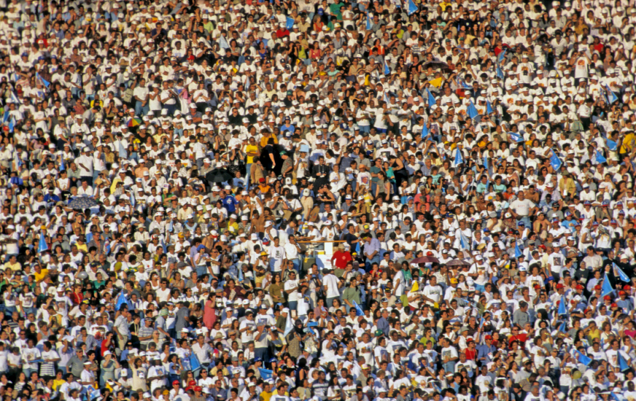
Aholining yosh tarkibi haqidagi ma'lumotlar ijtimoiy – iqtisodiy va demografik jarayonlarni tadqiq qilish uchun kerak bo'ladi.

Slide 5
Aholining yosh tarkibini tuzish uchun odatda bir, besh, ba'zi hollarda o'n yillik oraliqlardan foydalaniladi.
Bir yillik yosh tarkibi- bu aholining quyidagi yillar to’lgandagi yosh guruhlari bo’yicha taqsimlanishidir: 0 yosh , 1, 2 ……34, 35 , ….88……yosh va undan kattalar. Besh yillik yosh tarkibi- 0 yosh, 1-4 yosh , 5-9 yosh , 10-14 yosh,…..,35-39 yosh, 80-84 yosh,……,100yosh va undan kattalar. O’n yillik yosh tarkibi quyidagi yosh gurihlari bo’yicha tuziladi: 0 yosh, 1-9 yosh, 10-19 yosh, 20-29 yosh,…..100 yosh va undan kattalar.

Slide 6
Aholining yosh tarkibini tuzish uchun odatda bir, besh, ba'zi hollarda o'n yillik oraliqlardan foydalaniladi
Bir yillik yosh tarkibi- bu aholining quyidagi yillar to’lgandagi yosh guruhlari bo’yicha taqsimlanishidir: 0 yosh , 1, 2 ……34, 35 , ….88……yosh va undan kattalar.
Besh yillik yosh tarkibi- 0 yosh, 1-4 yosh , 5-9 yosh , 10-14 yosh,…..,35-39 yosh, 80-84 yosh,……,100yosh va undan kattalar.
O’n yillik yosh tarkibi quyidagi yosh gurihlari bo’yicha tuziladi: 0 yosh, 1-9 yosh, 10-19 yosh, 20-29 yosh,…..100 yosh va undan kattalar.

Slide 7
YOSH AKKUMULYATSIYASI.
Yosh akkumulyatsiyasi – bu aholining ma’lum bir yoshlaridagi sonining qo’shnilariga nisbatan ko’proq yig’ilib qolishidir. Yosh akkumulyatsiyasi odamlarning psixologik ta’sir ostida sonli o’zgaruvchilarni yaxlitlab yuborishga moyilligi ostida vujudga kelib , ular aniq sonlar o’rniga yaxlitlangan , yaqin bo’lgan kattaliklarni aytishadi.

Slide 8

YOSH KONTINGENTI.
Yosh kontingenti – bu umumiy yosh , shuningdek, ayrim demografik , ijtimoiy-iqtisodiy va boshqa alomatlari bo’yicha birlashtirilgan shaxslar guruhidir.

Slide 9

Insonning hayot davrini guruhlarga ajratish masalasi turli davrlarda yashagan olimlarni qiziqtirib kelgan. Masalan yunon matematigi Pifagor yil fasillari bo'yicha inson hayotini fasillarga ajratgan.
Pifagorning yosh tasnifi.
Yil fasli | Hayot davri | Yosh
Bahor | Bolalik | 20 yoshgacha
Yoz | Yoshlik | 20-40 yosh
Kuz | Yetuklik | 40-60 yosh
Qish | Keksalik | 60-80 yosh

Slide 10


Slide 11

Demografiyada aholining yosh-jins piramidalaridan foydalanishning eng muhim jihatlaridan biri-bu aholining takror barpo bo’lishi va yosh tarkibining o’zaro aloqadorlikdagi tahlilidir
Aholining yosh va jinsiga ko‘ra tarkibini birgalikda va yaqqol namoyon etish uchun yosh-jins piramidasi tuziladi.

Slide 12

Yosh-jins piramidasi ikki tomonlama chiziqli diagrammani o’zida aks ettirib, undagi aholi yosh va jins bo‘yicha birgalikda taqsimlangan, bunda grafikning bir tomonida (o'ngdan) ayol jinsli aholi, ikkinchi tomonda esa (chap tomonda) erkak jinsli aholi aks ettiriladi. Diagrammaning vertikal o‘qi yosh shkalasini o‘zida namoyon etib, u bir yoki besh yillik intervallarga bo‘linib, 0 yildan boshlanadi va yuqori yosh yoki ochiq yosh intervali bilan tugallanadi

Slide 13

Gorizontal chiziqlar o‘zida berilgan yosh va jinsdagi aholining umumiy sonini; aholining umumiy sonidagi berilgan yosh va jinsdagi aholining ulushini; berilgan yosh va jinsdagi aholi sonidagi faqat ushbu jinsning ulushini aks ettiradi. Bunda gorizontal chiziqlar maydoni (yoki teng miqdorda taqsimlangan yosh intervallarining uzunligini) aytib o‘tilgan ko‘rsatkichlarga teng bo'ladi.

Slide 14

Yosh-jins piramidasi aholining muayyan vaqtdagi holatini aks ettiradi. Shuning uchun piramidadagi chiziqlarning nisbiy uzunligi bo‘yicha tug‘ilish va o‘lim jarayonlarining aholining yosh tarkibiga ta’siri, aholi takror barpo bo’lishining istiqboldagi tendentsiyalari haqida tasavvurga ega bo‘lish mumkin. Masalan, muayyan bir yilda tug'ilganlar soni qo‘shni yillarnikidan ko‘p bo‘lsa piramida bo‘rtiq, agar tug‘ilganlar soni qo‘shni yillarnikidan kam bo’lsa botiq shaklida namoyon bo'ladi.

Slide 15
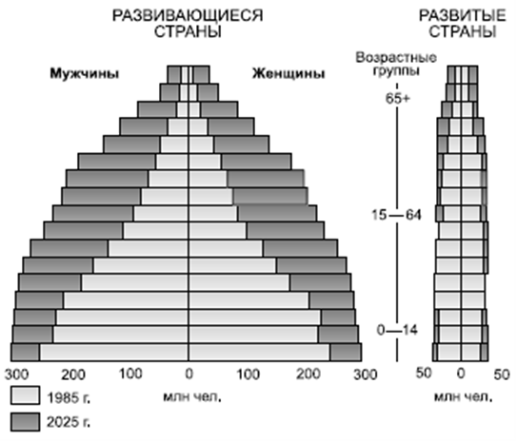
Жаҳон давлатларида ёш-жинс пирамидаси

Slide 16


Aholi tarkibini o’rganishda yosh-jinsiy tuzilishini o’rganish ilmiy va amaliy ahamiyatga egadir. Aholining yosh va jinsiy tarkibi hududlarning demografik xolati, ya’ni nikohlanuvchilar soni, tug’ilish, o’lim kabi demografik jarayonlar va migratsiya ta’sirida doimiy o’zgarishda bo’ladi.

Slide 17
(O’zbekiston aholisining yosh‑jins tarkibi piramidasi 2000‑2003 yillar)

Slide 18

Yuqoridagi piramidadan ko’rinib turibdiki, 2003 yili respublikada aholining yosh-jins tarkibida 0-2 yosh guruhidagi erkak va ayollar soni kamaygan, aksincha ayollarga nisbatan erkaklar salmog’i biroz ortgan. 8-15 va 20-24 yosh guruhidagilar soni ortgan.40‑49 yoshlilar salmog’i esa sezilarli darajada ortgan. Demak, aholining oila qurish va farzand ko’rish holatlaridagi o’zgarishlar keskinlashib borayotganini yaqqol ko’rish mumkin.SHuning uchun demografiyada yosh-jins piramidalaridan foydalanishning eng muhim jihatlaridan biri — bu aholining takror barpo bo'lishi va yosh tarkibining o'zaro aloqadorlikdagi tahlilidir.

Slide 19
Demografiyada yosh-jins piramidalaridan foydalanishning eng muhim jihatlaridan biri — bu aholining takror barpo bo‘lishi va yosh tarkibining o‘zaro aloqadorlikdagi tahlilidir.
Aholini demografik o’rganishda uning tarkibi ham muhim ahamiyat kasb etadi. Aholi tarkibi ko’p jihatdan aholining takror barpo bo’lish ko’rsatkichlarida, bolalar, mexnat qilish yoshidagi va nafaqa yoshidagi aholi sonini xisobga olishda, ularga zaruriy ijtimoiy mahsulotlar ishlab chiqarishni rejalashtirishda, istiqboldagi holatini belgilashda dolzarb ahamiyat kasb etadi.

Slide 20

XX asrning boshlarida shved demografi G.Zundberg aholining yosh tarkibi buyicha 3 ta asosiy guruhga ajratadi:
1. Progressiv aholi yosh tarkibi
2. Statsionar aholi tarkibi
3. Regressiv aholi tarkibi

Slide 21

O’zbekiston Respublikasi Davlat statistika qo’mitasi respublika aholisini yosh guruhlarga ajratishda aholining yoshi, ijtimoiy-iqtisodiy va boshqa belgilariga ko’ra guruhlashtiradi. Bunda 0-2 yoshgacha go’daklik, yoki bog’cha yoshigacha bo’lgan davr, 3-5 yoshgacha bog’cha davri, 6-7 yosh maktabgacha davr, 8-15 yosh maktab davri, 16 yoshdan yuqori mehnatga layoqatli yosh va hk. Shuningdek, mehnatga layoqatliligi bo’yicha uch guruhga bo’linadi, ya’ni

Slide 22

1
mehnatga layoqatli yoshgacha bo’lgan aholi (0-15 yosh);
2
mehnat qilish yoshidagi aholi (16-54 yosh ayollar va 16-59 yosh erkaklar);
mehnatga layoqatli yoshdan o’tgan aholi (55 va undan yuqori yoshdagi ayollar hamda 60 va undan yuqori yoshdagi erkalar).
3

Slide 23

E.Nabiev va A.Qayumovlar aholi yoshini quyidagi davrlarga bo’lib o’rganishni tavsiya etishadi. Unga ko’ra 0-14 yosh bolalar, 15-24 yosh o’smir yoshlar, 25-60 yosh mexnat qilish yoshidagi aholi, 60-70 yosh nafaqa yoshidagilar va 70 yoshdan kattalar tarzida guruhlarga ajratiladi.
Aholining yosh tarkibini tuzishda bir, besh va ayrim hollarda o’n yillik yosh guruhlariga ham ajratiladi. Halqaro demostatistika amaliyotida besh yillik yosh guruhiga ajratish qo’llaniladi.

Slide 24

Hozirgi davrga kelib qator iqtisodiy rivojlangan davlatlarda tug’ilishning qisqarib borishi natijasida qariyalar salmog’i 15-30 foizini tashkil etib, bolalar salmog’i esa qisqargan. Tug’ilish darajasi yuqori bo’lgan rivojlanayotgan davlatlarda esa aksincha, aholi umumiy sonida bolalar salmog’i yuqori 40-50 foizni tashkil etib qariyalar salmog’i esa past 4-7 foizni tashkil etadi. Bunday hollarda aholi takror barpo bo’lishining kengaygan turdagi ko’rsatkichlari kuzatiladi. Frantsuz tadqiqotchisi J.Bojyo-Garne tomonidan quyidagi demografik qarish shkalasi taklif etilgan

Slide 25
J.Bojyo-Garne tomonidan taklif etilgan demografik qarish shkalasi
Bosqichlar | 60 yosh va undan yuqori yoshdagilar salmog’i(foiz xisobida, jami aholiga nisbatan) | Keksalik bosqichlari
Birinchi | 8 dan past | Demografik yosh
Ikkinchi | 8-10 | Demografik qarishning dastlabki pog’onasi
Uchinchi | 10-12 | Demografik qarilik pog’onasi
To’rtinchi | 12 va yuqori | Demografik qarilik
 | 12-14 | Demografik qarilikning dastlabki darajasi
 | 14-16 | O’rtacha darajasi
 | 16-18 | Yuqori darajasi
 | 18 va yuqori | Juda yuqori darajasi

Slide 26

Andijon viloyati aholisi yosh-jins piramidasi (2000 yil)

Slide 27

Andijon viloyati aholisi yosh-jins piramidasi (2018 yil)

Slide 28

E’TIBORINGIZ
UCHUN
RAXMAT!!!

